Slide 1
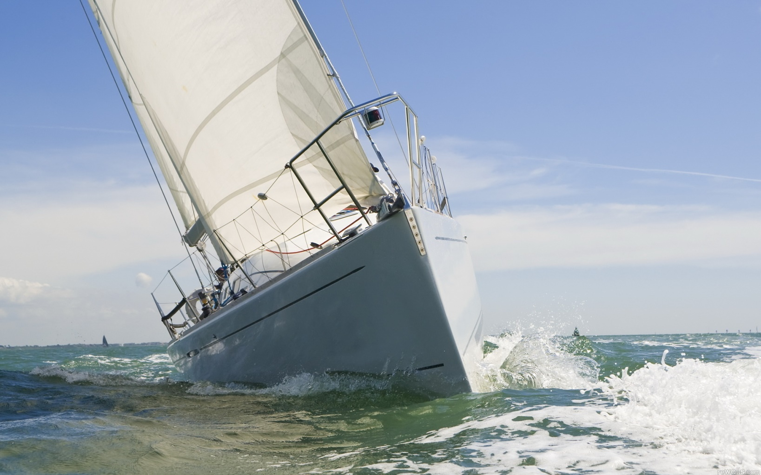
Herzlich willkommen zur Abiturzeugnisausgabe 2014 am Eldenburg-Gymnasium Lübz
- Leinen los! -

Slide 2
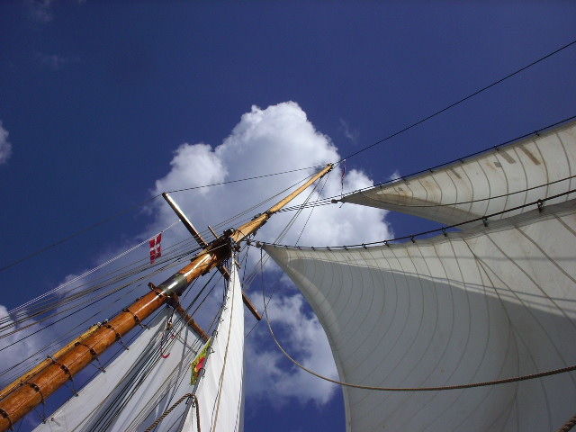
Kein Wind ist demjenigen günstig, der nicht weiß, wohin er segeln will. (Michel de Montaigne)

Slide 3
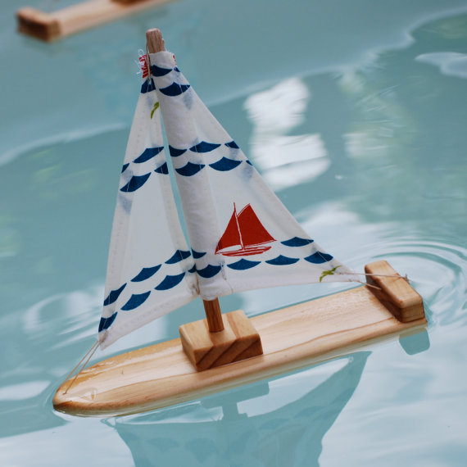
Man lernt das Matrosenleben nicht durch Übungen in einer Pfütze (Franz Kafka)

Slide 4
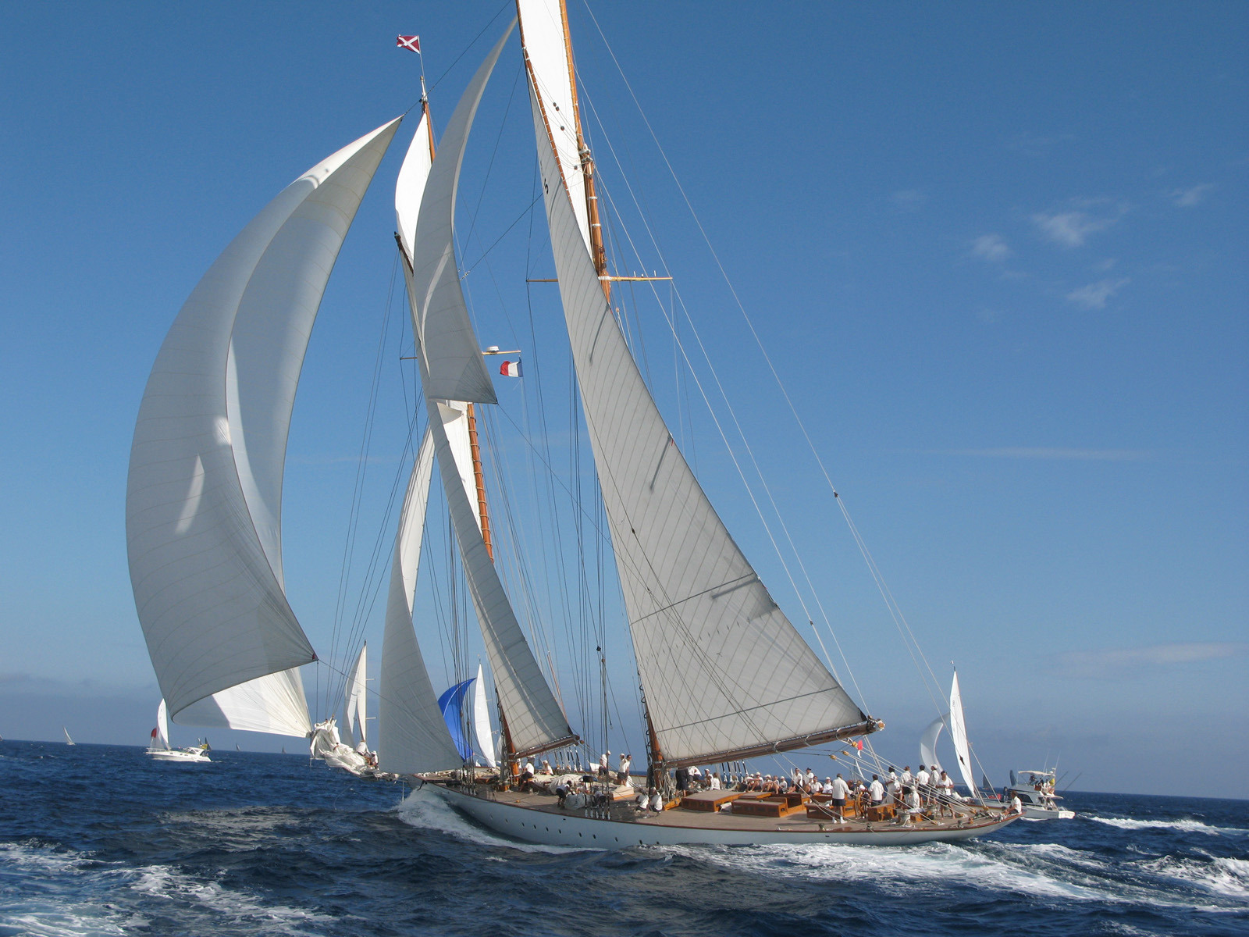
Wenn der Wind der Veränderung weht, suchen manche im Hafen Schutz, während andere
die Segel setzen.

Slide 5
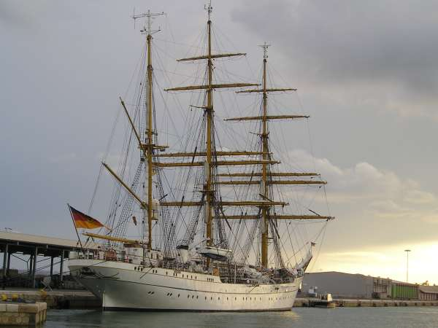
Es gibt Menschen, die sind wie ein sicherer Hafen. Du kannst dort immer vor Anker gehen.
(Jochen Mariss)

Slide 6
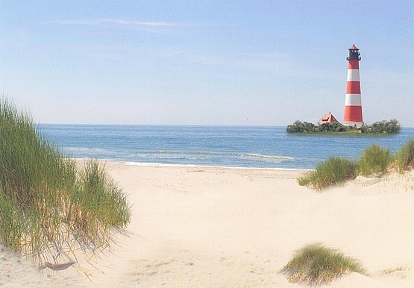
Die Erfahrung sollte ein Leuchtturm sein, der uns den Weg weist, kein Liegeplatz, an dem man fest macht.

Slide 7
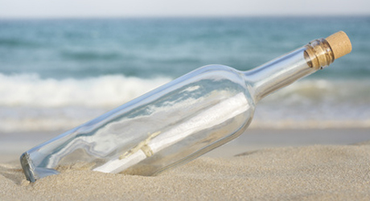
Flaschenpost, das sind Gedanken, mit Tränen gefüllt, mit Glas umhüllt, von den Wellen umspült.
(Ludolf Backhuysen)

Slide 8
Das Denken ist wie ein Leuchtturm in der Nacht!
Er weist dir den Weg durchs Leben,
vorausgesetzt, er ist angeschaltet.

Slide 9
Gegenwind macht den Menschen weise.

Slide 10
Die Freiheit ist wie das Meer: die einzelnen Wogen vermögen nicht viel, aber die Kraft der Brandung ist unwiderstehlich.

Slide 11
Was immer du tun kannst oder wovon du träumst – fange es an.
In der Kühnheit liegt Genie, Macht und Magie.
(Johann Wolfgang von Goethe)

Slide 12
Man muss seine Segel in den unendlichen
Wind stellen.
Dann erst werden wir spüren,
zu welcher Fahrt wir fähig sind.
(Alfred Delp)

Slide 13
Die Erfahrung sollte wie ein Leuchtturm sein,
der uns den Weg weist,
kein Liegeplatz, an dem man festmacht.

Slide 14
Der Schlüssel zum Glück ist Träume zu haben,
der Schlüssel zum Erfolg ist sie wahr zu machen.
(James Allen)

Slide 15
Abiturzeugnisausgabe 2014
am Eldenburg-Gymnasium Lübz
- Leinen los! -

Slide 16
Leinen los, ihr kühnen Träume! Fahrt hinaus aufs offene Meer. (Jochen Mariss)

